Slide 1
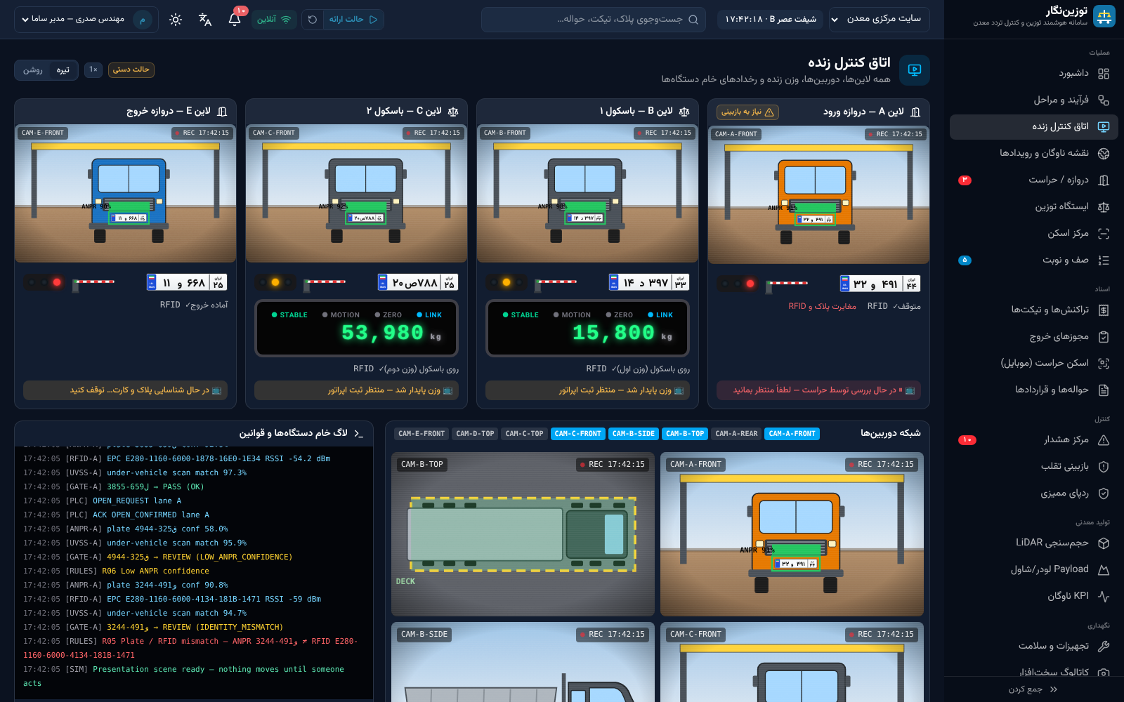
توزین‌نگار
سامانه هوشمند توزین و تردد معدن — از دروازه تا رسید: هر کیلوگرم ثبت، هر خروج کنترل‌شده، هر کامیون روی نقشه.
نسخه نمایشی — همه داده‌ها و دستگاه‌ها شبیه‌سازی‌شده‌اند
Notes:
سامانه هوشمند توزین و تردد معدن: از نوبت کامیون تا تحویل بار، با کنترل ضدتقلب و دید کامل برای معدن‌دار.

Slide 2
مسئله امروز معدن
صف و معطلی
!
تقلب وزن و سهمیه
!
راننده نمی‌داند کجا برود؛ باسکول بیکار می‌ماند و صف بیرون معدن طولانی می‌شود.
تارای دستکاری‌شده، تیکت تکراری، QR کپی‌شده و برداشت بیش از حواله.
بی‌خبری از کامیون‌ها
!
اسناد کاغذی
!
معدن‌دار نمی‌داند الان چه کسی داخل است، چه کسی در جاده است و چه اتفاقی افتاده.
رسید و مجوز خروج کاغذی، بدون راستی‌آزمایی و بدون اتصال به ERP.
Notes:
چهار درد اصلی: تقلب وزن و سهمیه، صف و معطلی، اسناد کاغذی و نبود دید لحظه‌ای از کامیون‌ها.

Slide 3
یک سفر، ۱۰ ایستگاه شماره‌دار
گوشی راننده، مانیتور کنار باسکول و صفحه معدن‌دار همیشه یک چیز می‌گویند.
۴
۳
۲
۱
۰
بارگیری
توزین اول
پارکینگ و صف
دروازه ورود
نوبت و مدارک
۹
۸
۷
۶
۵
حمل و تحویل
خروج با QR
رسید توزین
توزین دوم
اسکن بار (LiDAR)
Notes:
راننده، مانیتور و معدن‌دار همه از یک نقشه راه مشترک استفاده می‌کنند: ۱۰ ایستگاه با شماره تابلو.

Slide 4
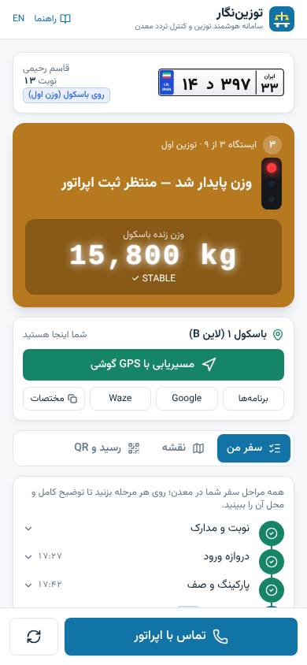
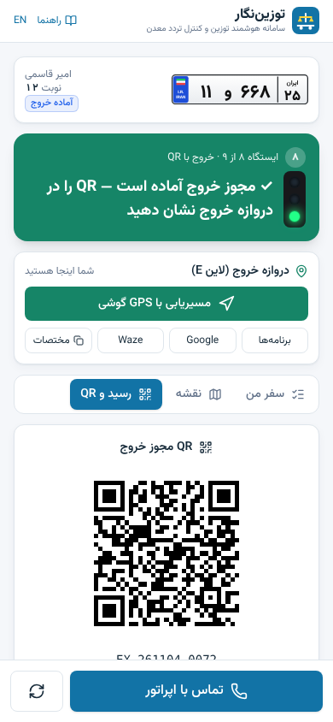
لینک پیامکی به جای برگه و صف
ایستگاه ۰ و ۲ · نوبت و صف
نوبت و جای راننده در صف، با زمان تقریبی
۱
همه ۱۰ مرحله سفر با توضیح کامل
۲
بدون نصب برنامه — روی هر گوشی
۳
تماس با اپراتور با یک دکمه
۴
سفر من: همه مراحل
رسید و QR خروج
Notes:
راننده قبل از رسیدن لینک می‌گیرد: نوبت، ساعت ورود و همه مراحل. نیازی به نصب برنامه نیست.

Slide 5
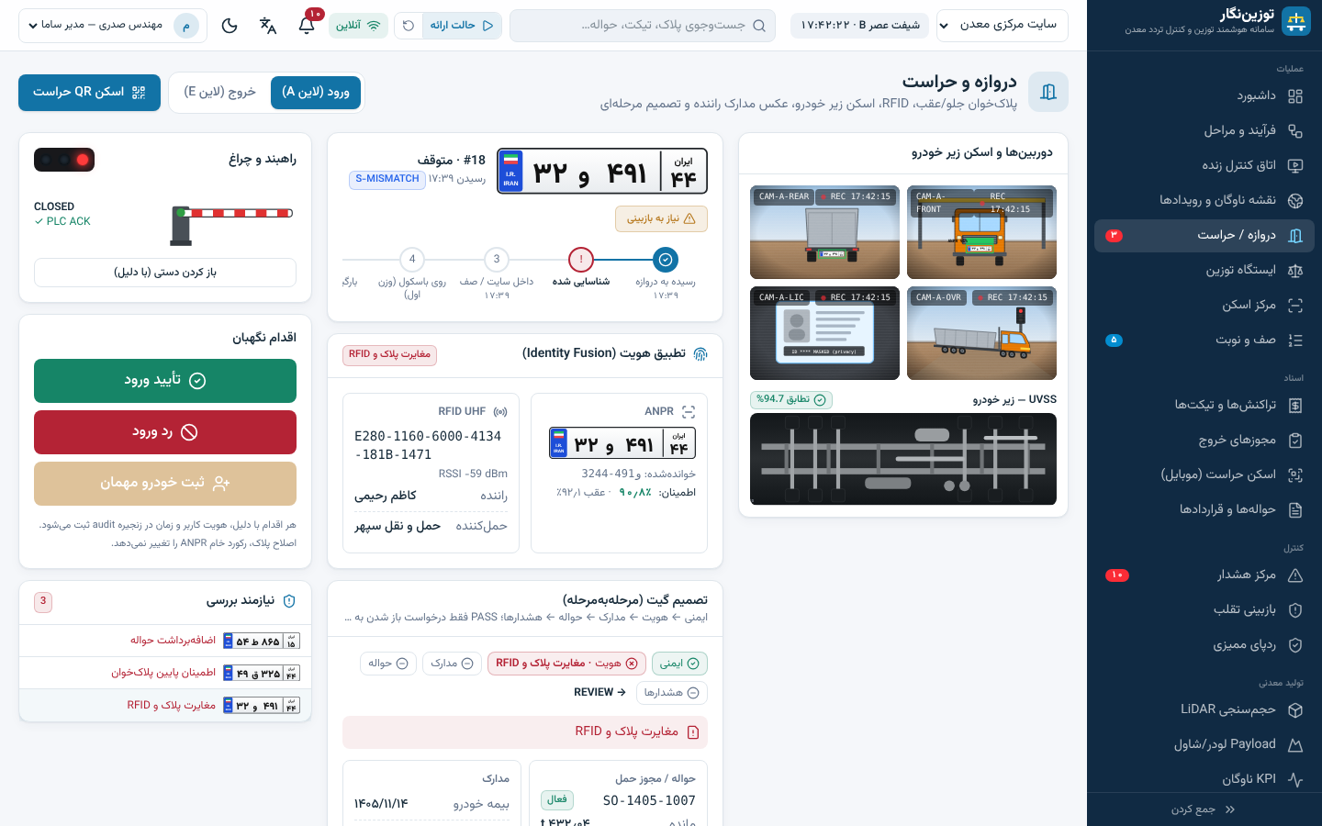
هویت با دو منبع، تصمیم مرحله‌ای
ایستگاه ۱ · دروازه ورود
پلاک‌خوان جلو/عقب + RFID؛ مغایرت = توقف
۱
اسکن زیر خودرو با مقایسه تصویر مرجع
۲
ایمنی ← هویت ← مدارک ← حواله
۳
نرم‌افزار فقط درخواست می‌دهد؛ PLC تأیید می‌کند
۴
Notes:
پلاک جلو و عقب، تگ RFID، اسکن زیر خودرو و عکس مدارک. در این نمونه پلاک با RFID نمی‌خواند و کامیون متوقف شده.

Slide 6
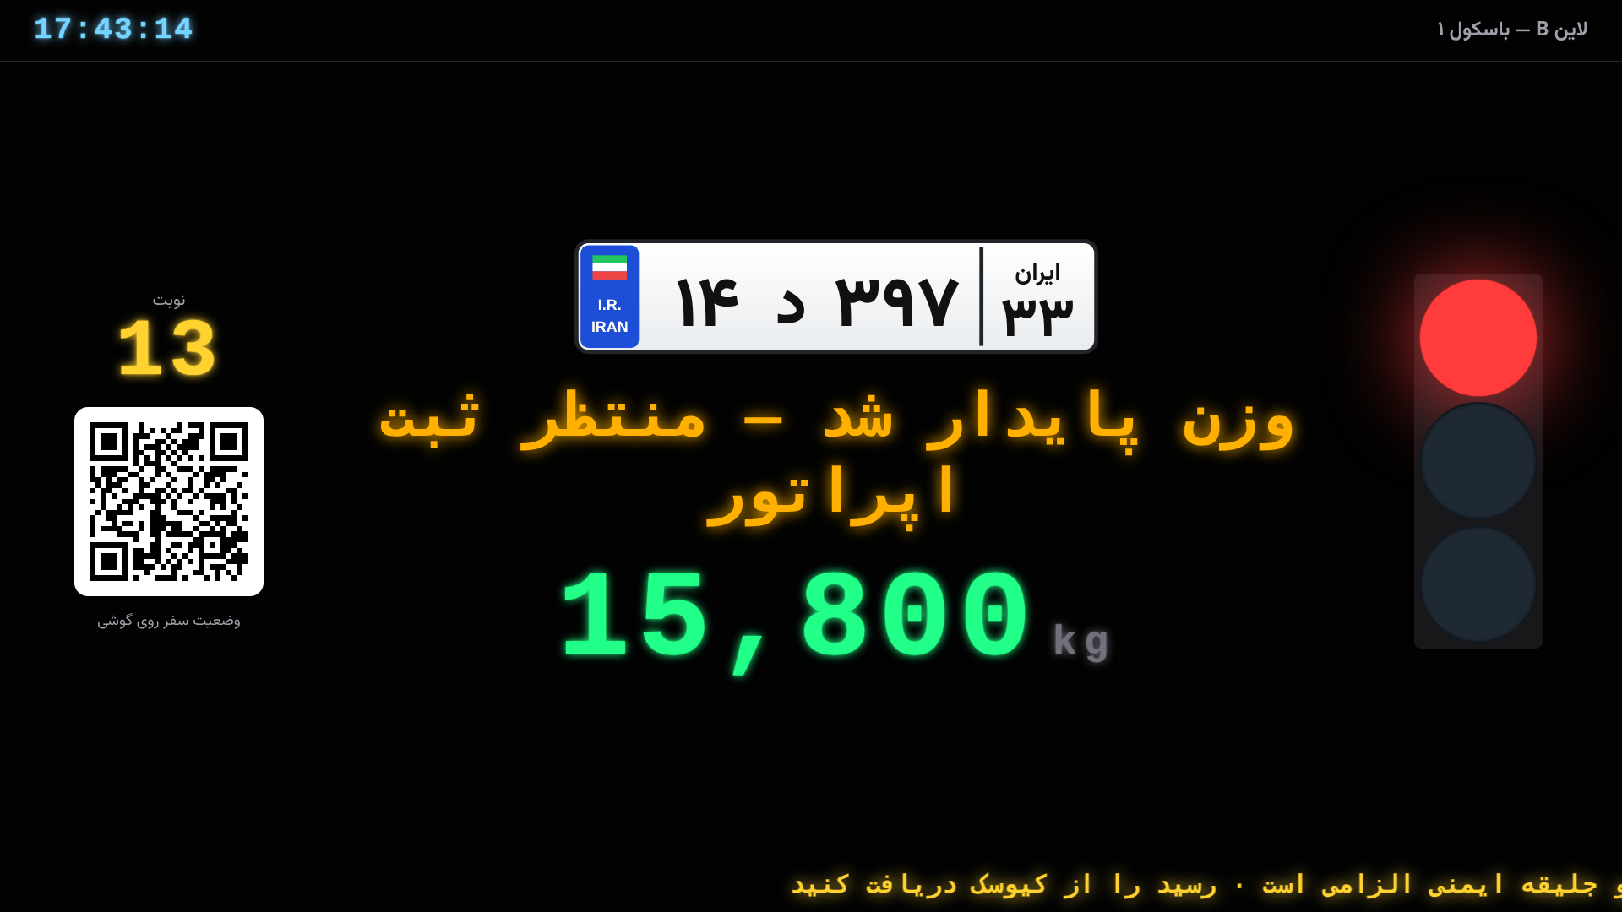
راننده بدون پیاده شدن می‌داند چه کند
ایستگاه ۳ و ۶ · مانیتور باسکول
دستورهای کوتاه: جلو بیایید، توقف، ثبت شد، بروید
۱
چراغ سبز/زرد/قرمز و وزن زنده
۲
هشدار موقعیت چرخ‌ها
۳
کیوسک لمسی برای چاپ رسید
۴
Notes:
کنار هر باسکول یک مانیتور بیرونی: پلاک، دستور، چراغ و وزن زنده. همان پیامی که روی گوشی راننده است.

Slide 7
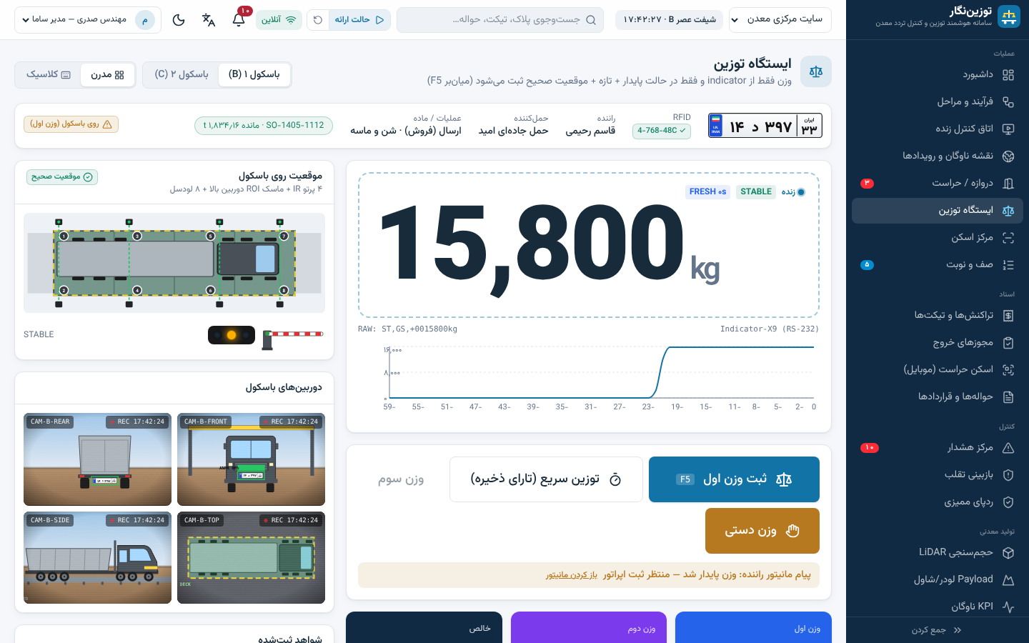
وزن پایدار، تازه، همه چرخ‌ها روی باسکول
ایستگاه ۳ و ۶ · اپراتور
ثبت وزن ناپایدار یا قدیمی‌تر از ۱۲ ثانیه ممکن نیست
۱
۴ دوربین با hash برای هر توزین
۲
خالص = ناخالص − تارا؛ اضافه‌بار و سهمیه چک می‌شود
۳
استثنا فقط با امضای دو نفر
۴
Notes:
وزن فقط از indicator و فقط وقتی پایدار، تازه و با همه چرخ‌ها روی باسکول. در صحنه، باسکول ۲ یک کامیون اضافه‌بار دارد.

Slide 8
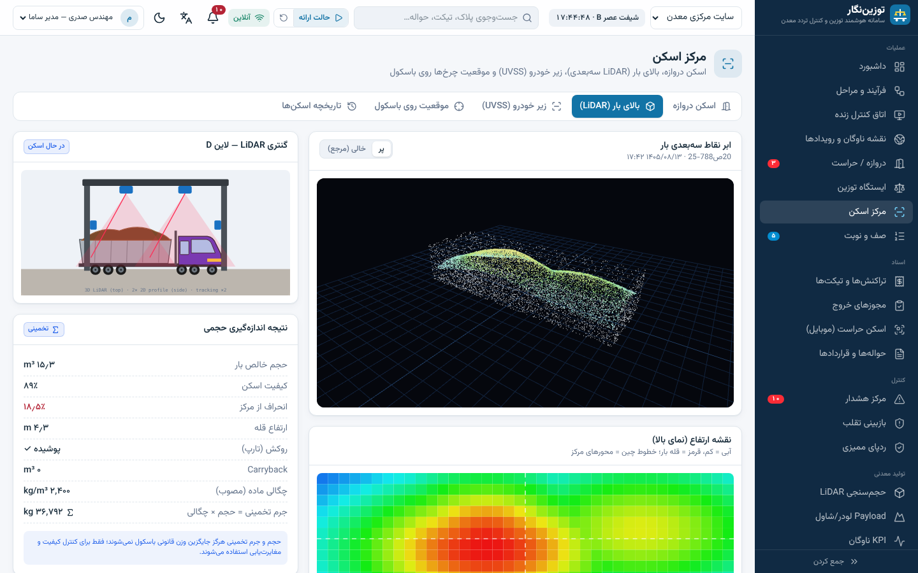
حجم سه‌بعدی بار، بار خارج از مرکز، روکش
ایستگاه ۴ و ۵ · بارگیری و LiDAR
ابر نقاط سه‌بعدی و نقشه ارتفاع
۱
مقایسه حجم×چگالی با وزن باسکول
۲
هشدار بار خارج از مرکز و بدون روکش
۳
نمایشگر کابین لودر برای پر کردن دقیق
۴
Notes:
Payload لودر سطل‌به‌سطل و اسکن LiDAR بالای بار؛ هر دو تخمینی‌اند و فقط برای کنترل کیفیت، نه وزن قانونی.

Slide 9
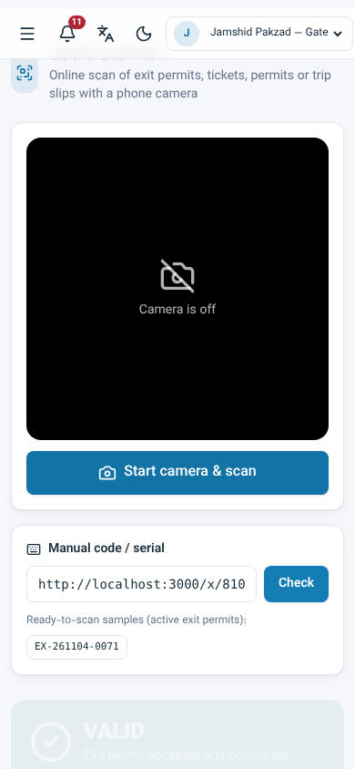
بدون کاغذ، بدون کپی
ایستگاه ۷ و ۸ · رسید و خروج
رسید با QR راستی‌آزمایی و شماره نسخه
۱
QR خروج فقط یک بار معتبر است
۲
اسکن آنلاین حراست با دوربین گوشی
۳
اسکن دوم = رد + هشدار امنیتی R36
۴
گوشی راننده
گوشی حراست
Notes:
رسید و مجوز خروج روی گوشی راننده می‌آید. حراست با گوشی اسکن می‌کند؛ اسکن دوم رد می‌شود و هشدار امنیتی می‌دهد.

Slide 10
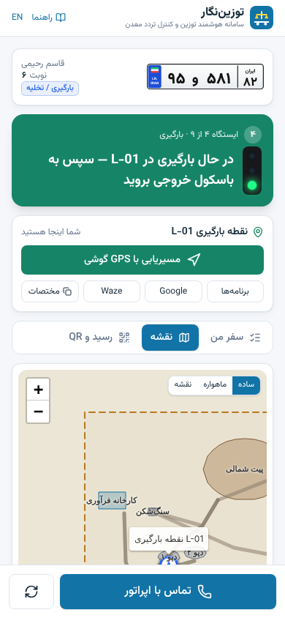
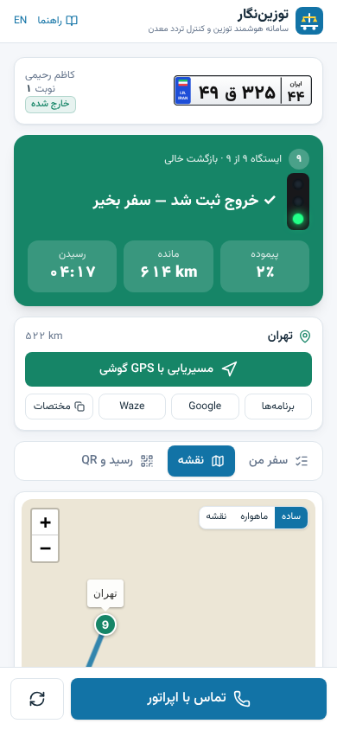
راننده همیشه می‌داند کجا برود
ایستگاه ۹ · حمل و تحویل
ایستگاه بعدی روی نقشه معدن
۱
یک دکمه: مسیریابی با GPS گوشی
۲
مسیر تا مشتری و زمان رسیدن
۳
ثبت سرعت، توقف و انحراف مسیر
۴
داخل معدن
در جاده
Notes:
هر ایستگاه روی نقشه معدن است و با یک دکمه به برنامه مسیریابی گوشی فرستاده می‌شود. بعد از خروج، مسیر تا مشتری ردیابی می‌شود.

Slide 11
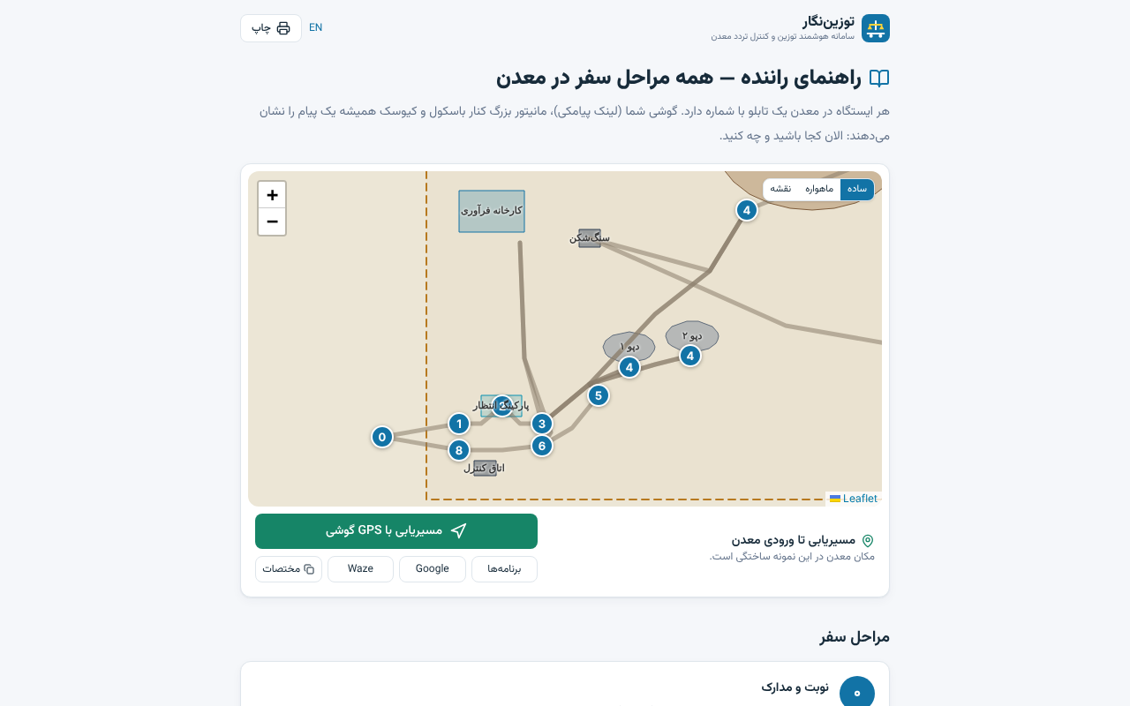
همه مراحل در یک صفحه، با QR روی تابلو
پیش از ورود
نقشه ایستگاه‌های شماره‌دار
۱
مدارک و تجهیزات لازم
۲
قوانین ایمنی و معنی چراغ‌ها
۳
پرسش‌های رایج — قابل چاپ
۴
Notes:
راهنمای یک‌صفحه‌ای قابل چاپ با QR روی تابلوی دروازه: مراحل، مدارک، قوانین و معنی چراغ‌ها.

Slide 12
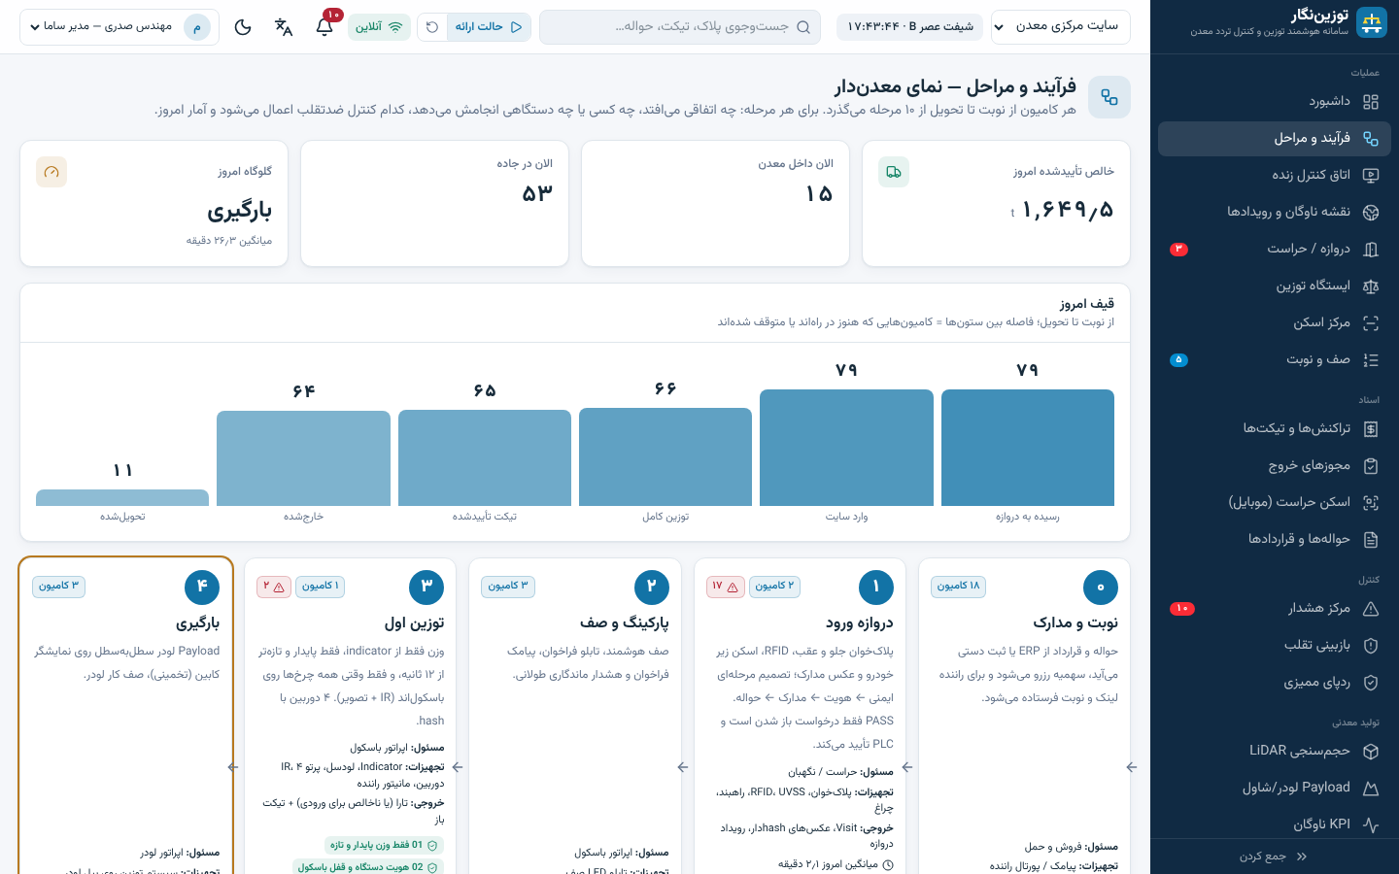
هر مرحله شفاف، گلوگاه مشخص
نمای معدن‌دار
۱۰ مرحله با مسئول، دستگاه و سند خروجی
۱
کنترل‌های ضدتقلب هر مرحله
۲
قیف امروز: رسیده تا تحویل‌شده
۳
گلوگاه با میانگین زمان
۴
Notes:
همه مراحل در یک صفحه: چه کسی و چه دستگاهی، کدام کنترل، چند کامیون الان، میانگین زمان و گلوگاه امروز.

Slide 13
همه لاین‌ها در یک نگاه
اتاق کنترل
دوربین، وزن، پلاک و RFID هر لاین
۱
وضعیت راهبند و چراغ با تأیید PLC
۲
لاگ خام دستگاه‌ها
۳
حالت شب برای اتاق کنترل
۴
Notes:
پنج لاین با دوربین، وزن زنده، پلاک و RFID، راهبند و چراغ، و لاگ خام دستگاه‌ها.

Slide 14
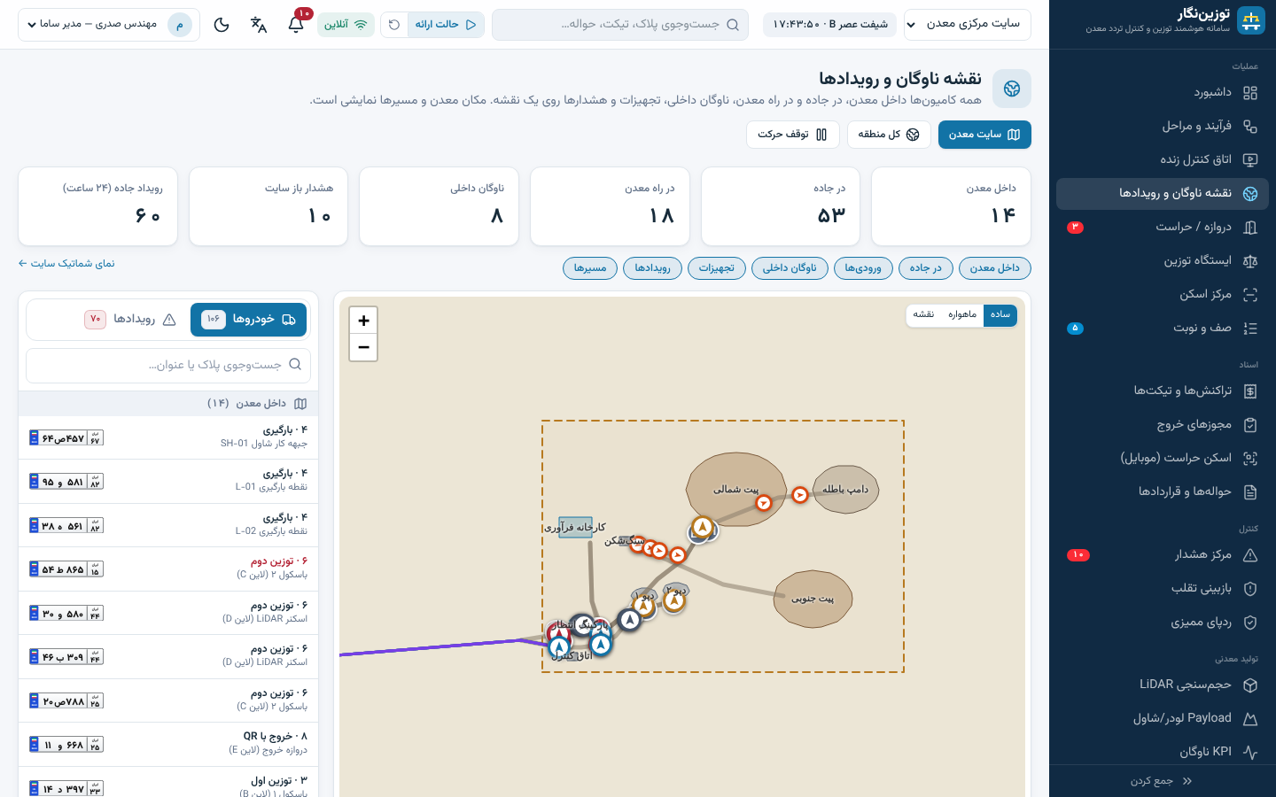
همه ماشین‌ها و اتفاقات روی نقشه
نقشه
داخل معدن، در جاده و در راه معدن
۱
ناوگان داخلی و لودرها
۲
هشدارهای سایت و رویدادهای جاده
۳
نقشه، ماهواره یا حالت بدون اینترنت
۴
Notes:
همه کامیون‌ها روی یک نقشه: داخل معدن با ایستگاه، در جاده با درصد مسیر و زمان رسیدن، ورودی‌ها، ناوگان داخلی و رویدادها.

Slide 15
۱۰ کنترل ضدتقلب
QR خروج یک‌بارمصرف
توکن غیرقابل حدس، مصرف اتمیک، اسکن دوم = هشدار.
۰۶
فقط وزن پایدار و تازه
ثبت وزن ناپایدار یا قدیمی‌تر از ۱۲ ثانیه ممکن نیست.
۰۱
زنجیره audit با HMAC
هر تغییر به رکورد قبلی زنجیر می‌شود؛ دستکاری فوراً کشف می‌شود.
۰۷
هویت دستگاه و قفل باسکول
گواهی کالیبراسیون منقضی = قفل توزین تجاری.
۰۲
نسخه و شمارنده چاپ
هیچ چیز حذف نمی‌شود؛ چاپ مجدد با دلیل و شماره.
۰۸
دو منبع هویت
پلاک‌خوان و RFID باید یکی باشند؛ مغایرت = توقف.
۰۳
الگوهای آماری تقلب
تارای غیرعادی، خالص تکراری، سفر غیرممکن، ثبت دستی زیاد.
۰۹
همه چرخ‌ها روی باسکول
پرتوهای IR + ماسک تصویری؛ یک چرخ بیرون = بدون ثبت.
۰۴
قفل حواله و سهمیه
مصرف اتمیک سهمیه؛ اضافه‌برداشت یا انقضا = توقف خروج.
۱۰
شواهد تصویری با hash
جلو، عقب، بالا، جانب و زیر خودرو با SHA-256.
۰۵
Notes:
هر کنترل یک راه مشخص تقلب را می‌بندد؛ همه در audit زنجیره‌ای ثبت می‌شوند.

Slide 16
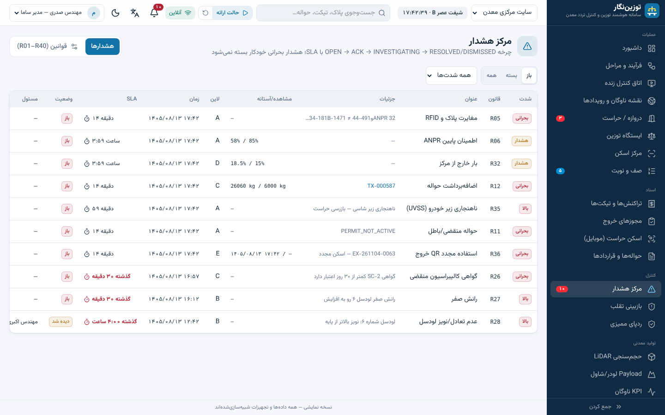
هیچ استثنایی بی‌صاحب نمی‌ماند
کنترل
۴۰ قانون قابل تنظیم با تست روی داده گذشته
۱
چرخه دیده‌شد ← بررسی ← حل با SLA
۲
تارای غیرعادی، سفر غیرممکن، ثبت دستی زیاد
۳
زنجیره HMAC: دستکاری فوراً کشف می‌شود
۴
Notes:
هشدارها با SLA و مسئول؛ الگوهای آماری تقلب؛ زنجیره audit که هر دستکاری را فوراً نشان می‌دهد.

Slide 17
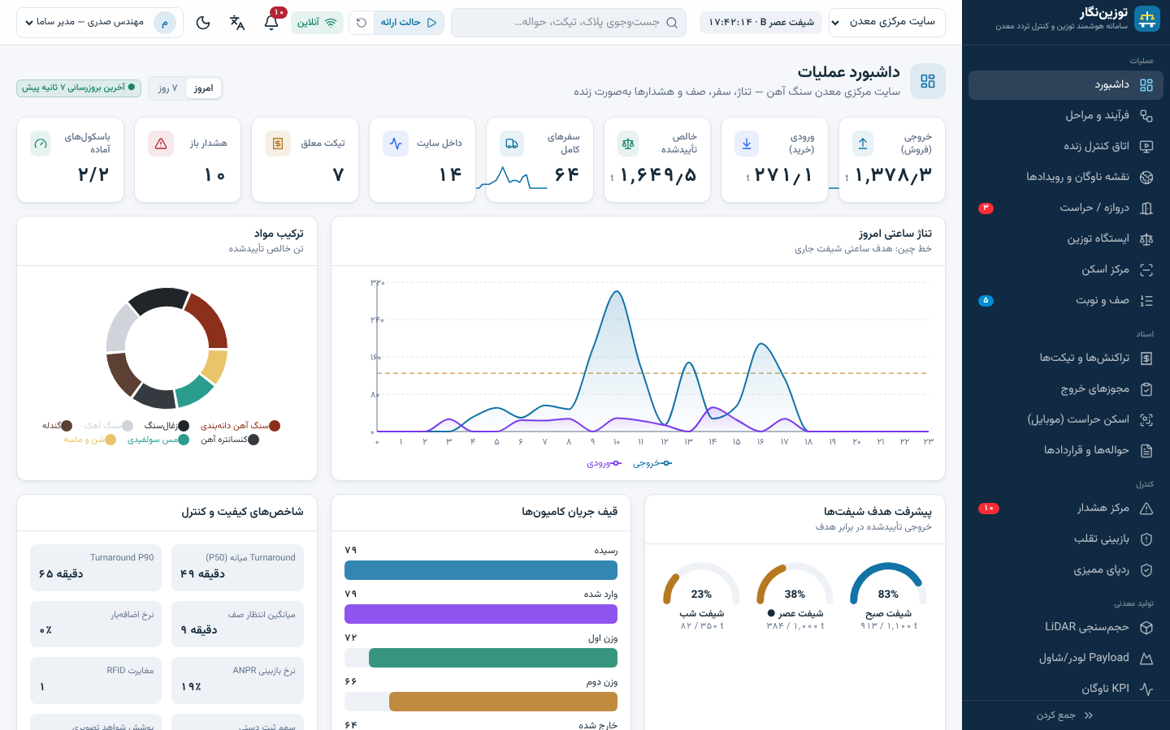
عدد درست، همان لحظه
داشبورد
تناژ امروز و ۷ روز، هدف/واقعی شیفت
۱
سه جمع جدا: داخلی، انتقال، فروش
۲
گزارش Excel/PDF و ایمیل زمان‌بندی
۳
صورت‌حساب مشتری و اتصال ERP
۴
Notes:
تناژ ورودی و خروجی، هدف شیفت، ریسک و گزارش‌های آماده با خروجی Excel و PDF و ارسال خودکار ایمیل.

Slide 18
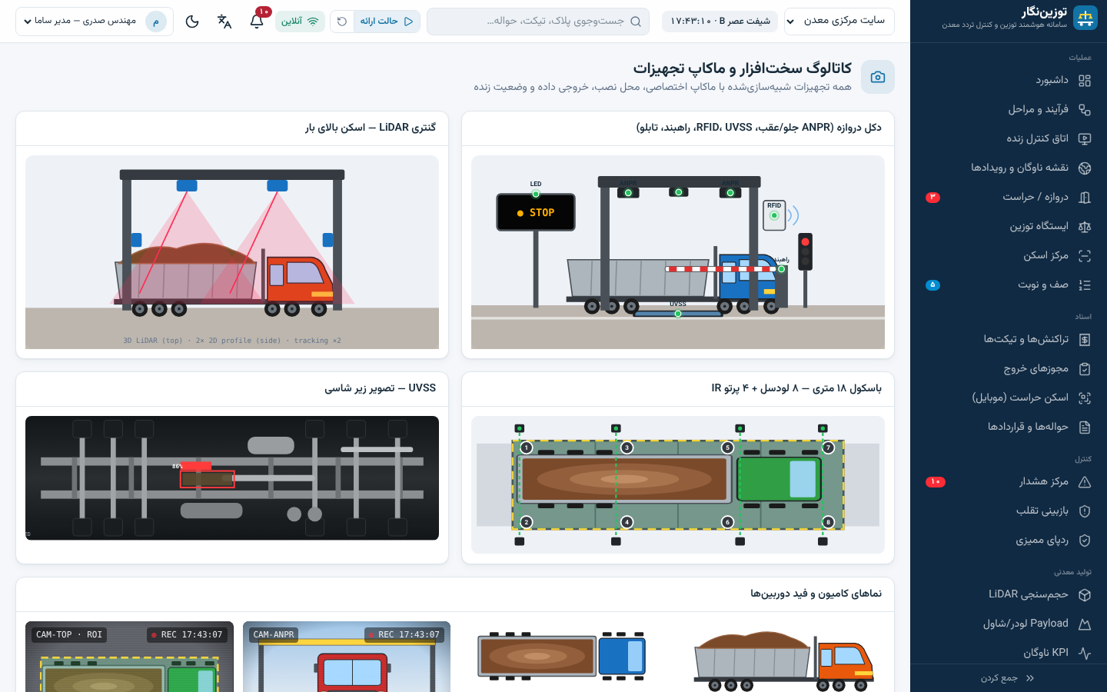
تجهیزات استاندارد، Edge محلی، کار بدون اینترنت
سخت‌افزار
پلاک‌خوان، RFID، UVSS، LiDAR، indicator، PLC
۱
Edge محلی: قطع اینترنت = ادامه کار
۲
همگام‌سازی بعدی بدون تکرار
۳
راهبند هرگز بدون تأیید PLC باز نمی‌شود
۴
Notes:
تجهیزات استاندارد بازار به Edge محلی وصل می‌شوند؛ با قطع اینترنت کار ادامه دارد و بعداً بدون تکرار همگام می‌شود.

Slide 19
قدم بعدی
۳. توسعه کامل
۲. پایلوت
۱. جلسه نیازسنجی
همه لاین‌ها، LiDAR، UVSS و ناوگان
یک دروازه و یک باسکول با داده واقعی
لاین‌ها، مدارک، حواله‌ها و ERP شما
نمایش زنده روی لپ‌تاپ
۱. اجرا: npm run demo
۲. ویترین نمونه‌ها: localhost:3000/showcase
۳. همین ارائه: localhost:3000/present
Notes:
پیشنهاد: پایلوت روی یک باسکول و یک دروازه، سپس توسعه به همه لاین‌ها و اتصال ERP.

